Slide 1
Projet Web
Aurelio ROGNETTA
Tuong Vi TAO
Henri VERCLYTTE

Slide 2
Sommaire
Diapositive 3 : Modèle relationnel
Diapositive 4 : Design du front
Diapositive 7 : Spécifications fonctionnelles
Diapositive 9 : Versioning GIT
Diapositive 10 : Bilan individuel et collectif
Diapositive 11 : Bibliographie

Slide 3
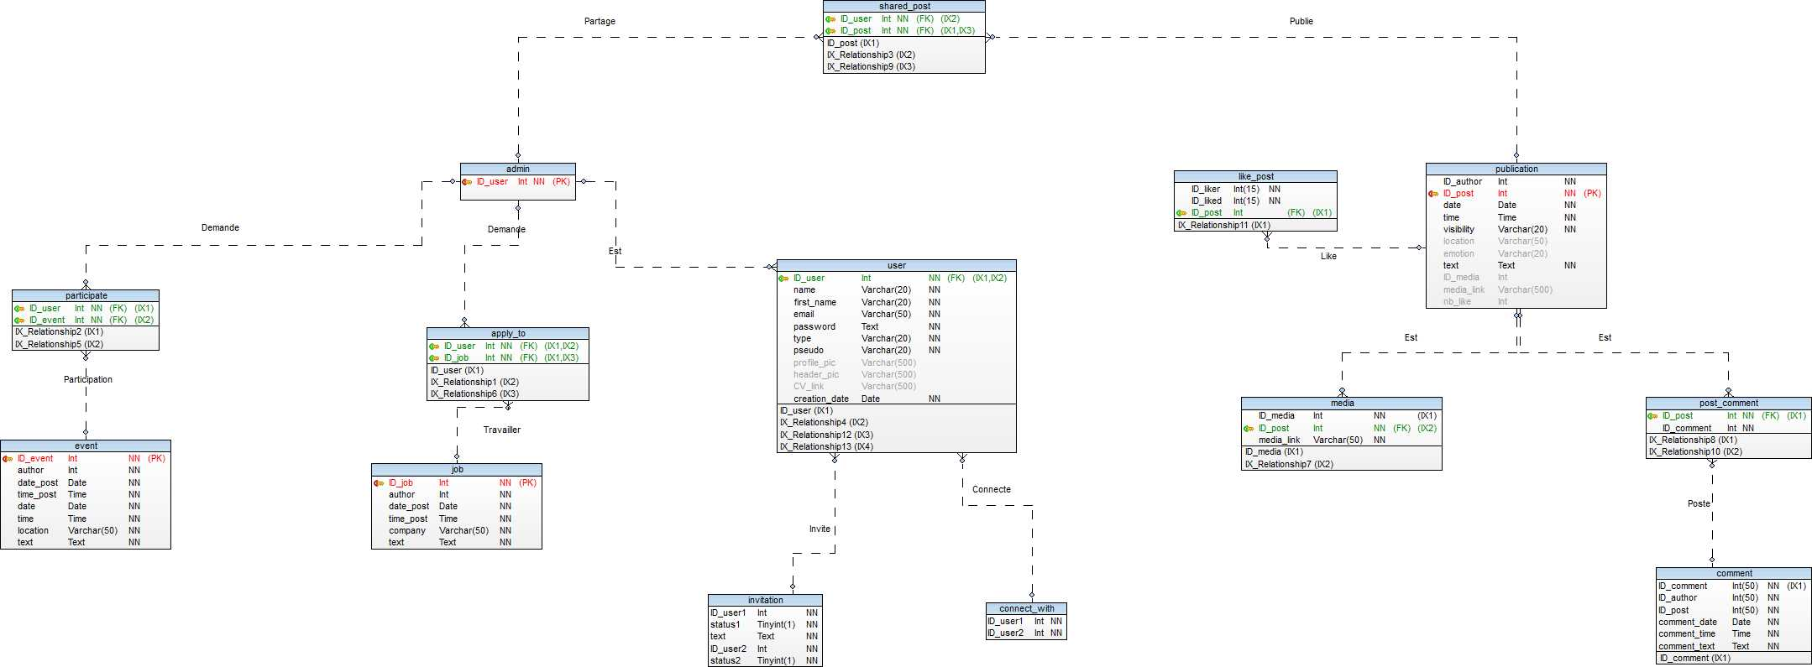
Modèle relationnel

Slide 4
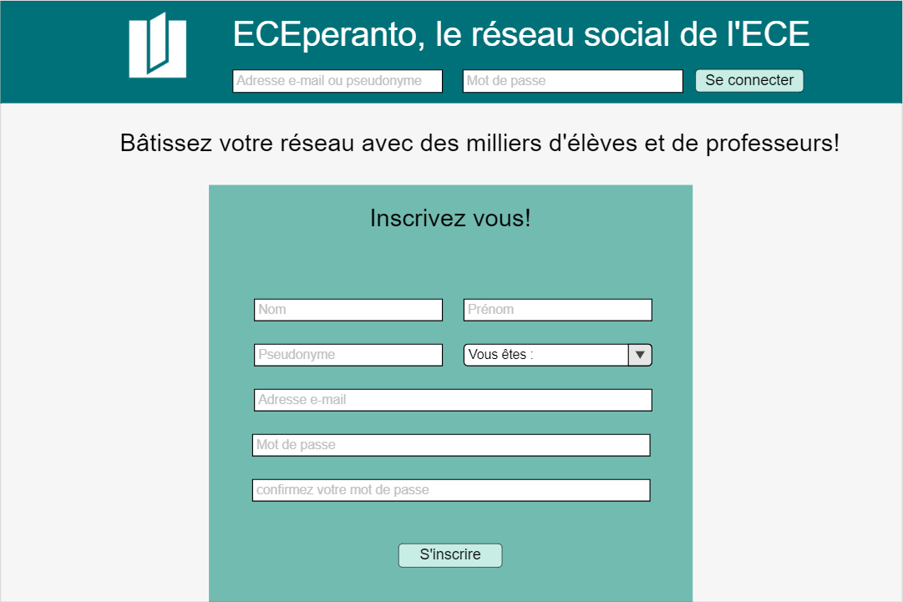
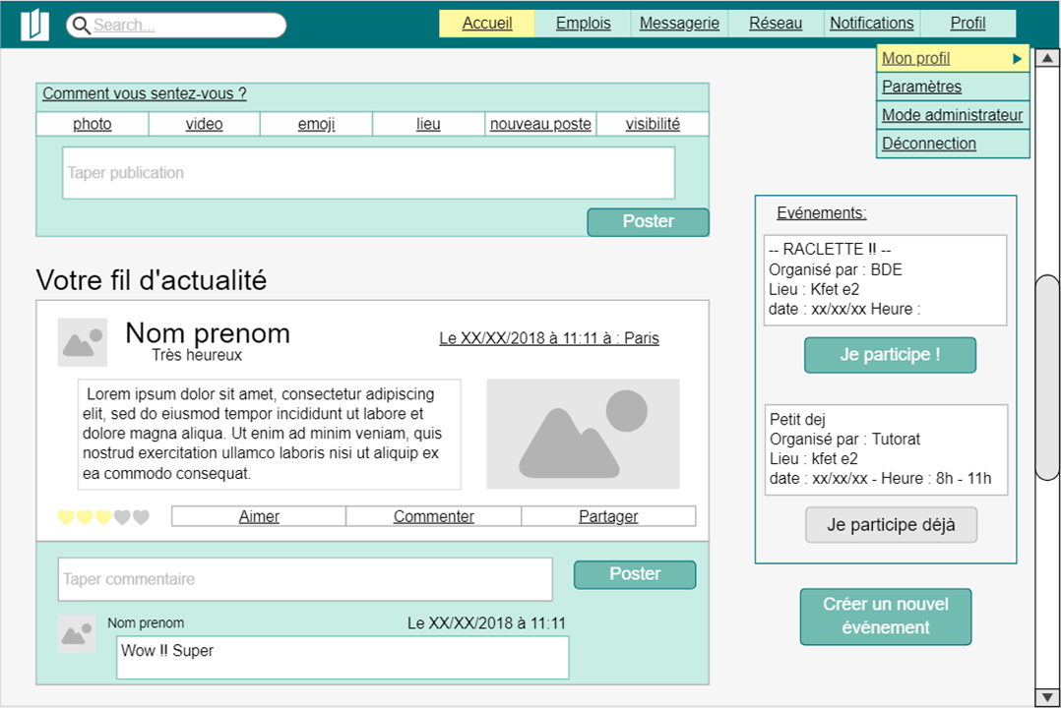
Design du front

Slide 5
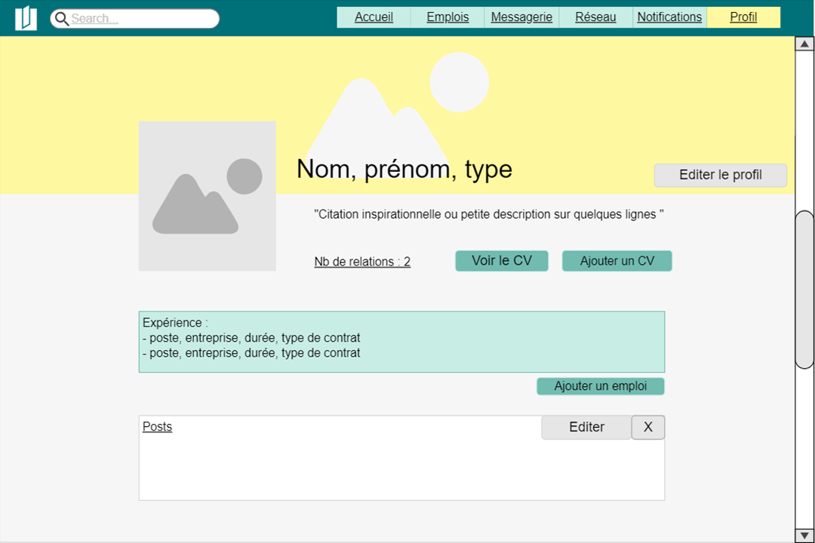
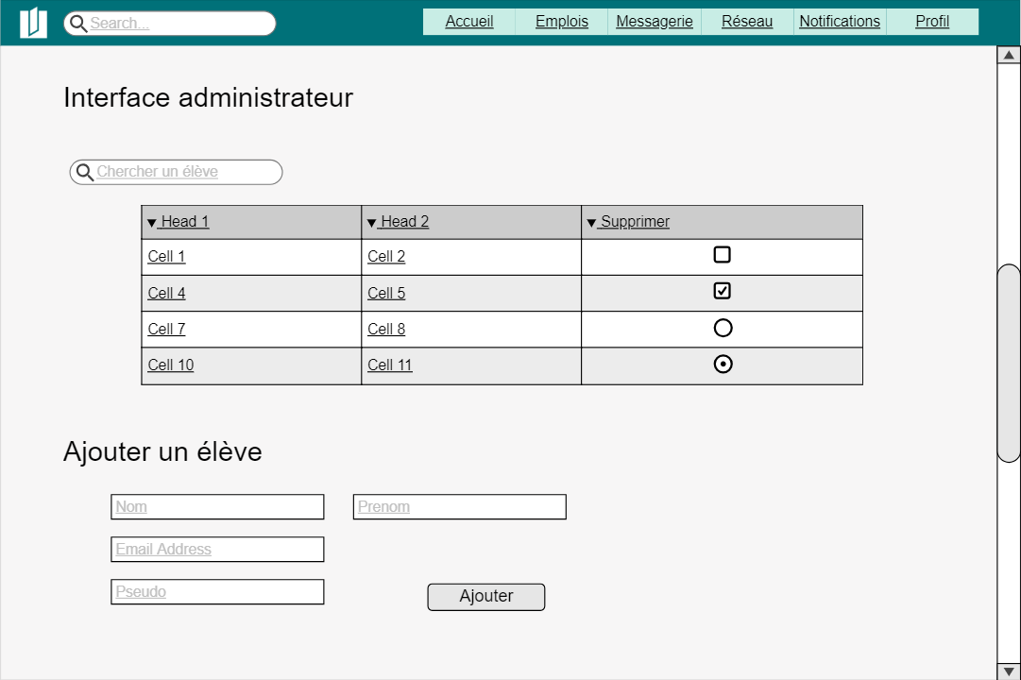

Slide 6
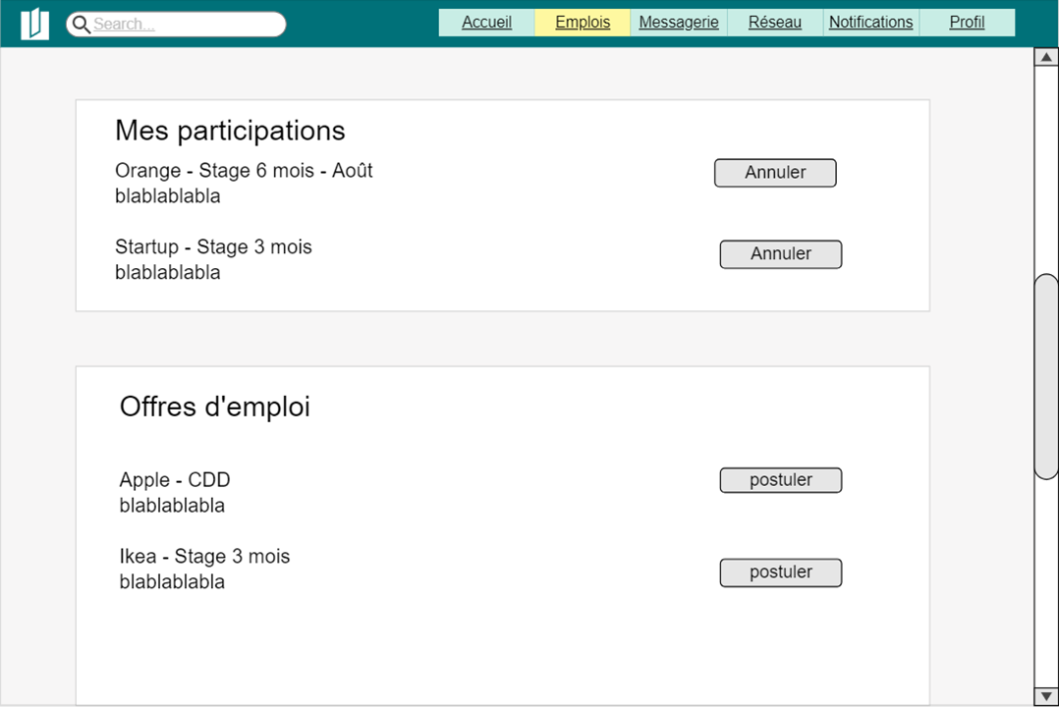
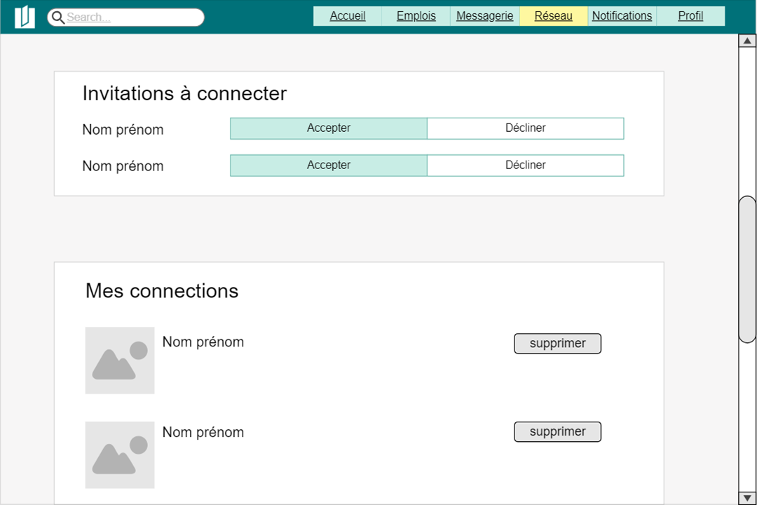

Slide 7
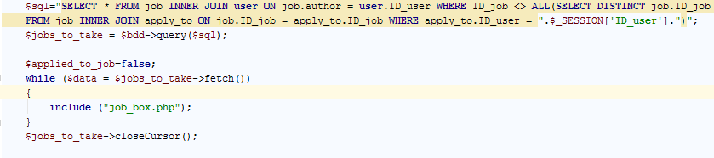
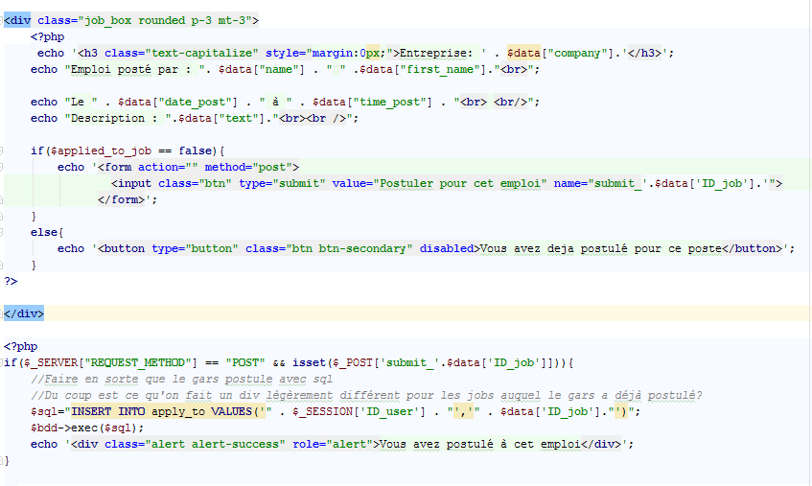
Spécifications fonctionnelles

Slide 8
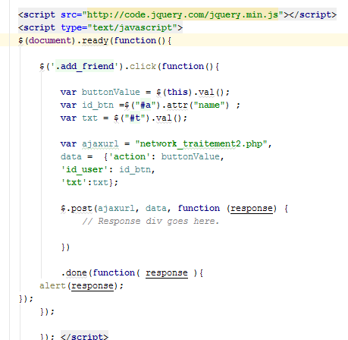
Spécifications fonctionnelles

Slide 9
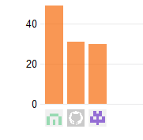
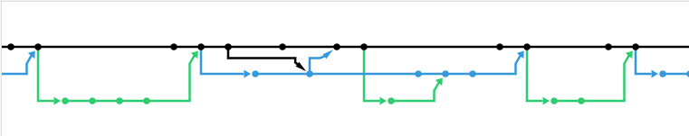
Versioning GIT
https://github.com/tvng/projet_web_de_la_positivite.git
Un exemple

Slide 10
Bilan individuel et collectif
Tuong Vi : J’ai toujours été intéressée par le web, je voyais donc ce projet avec une bonne perspective. Cependant les conditions de DS déterminants pour notre semestre et d’une semaine de codage tres condensée ont été difficiles à gérer. J’ai pu apprendre un peu l’utilisation du JavaScript.
Henri : j’ai eu beaucoup de mal au début à m’y retrouver tellement il y avait de programmation à faire dans des langages divers et avec une interconnexion entre les pages différentes de ce à quoi j’étais habitué avec le langage orienté objet. Bien que je n’ais pas prévu de continuer dans la programmation par la suite je suis content d’avoir eu l’occasion de mieux comprendre comment sont fait les sites web et l’immense richesse des outils à disposition pour les créer.
Aurelio : c’était, dur long et la perspective d’avoir des DS la semaine d’après n’a pas aidé. A défaut d'être reposant c’était très instructifs, on ne se rend pas forcément compte de ce que c’est que d’avoir des deadlines avant d’en avoir réellement. La différence avec la programmation orienté objet a été aussi assez dur a prendre en compte, surtout avec toutes les possibilités de langages différents qui ont leurs spécificités.
Collectif : l’un dans l’autre ce fut une expérience assez enrichissante, que ce soit au niveau des efforts fournis ou de nouvelles compétences acquises permettant la réalisation d’un tel projet. Nous en avons beaucoup appris sur la création d’un site web dynamique. Et ce dans tous les domaines, du front end au back end.

Slide 11
Bibliographie
https://www.w3schools.com/
https://getbootstrap.com/docs/4.1/components/alerts/
https://github.com/mgalante/jquery.redirect
https://stackoverflow.com/questions/20738329/how-to-call-a-php-function-on-the-click-of-a-button
https://stackoverflow.com/

Slide 12
Fin
Merci de nous avoir écouté, avez vous des questions ?

